Slide 1
България в Европа

Slide 2
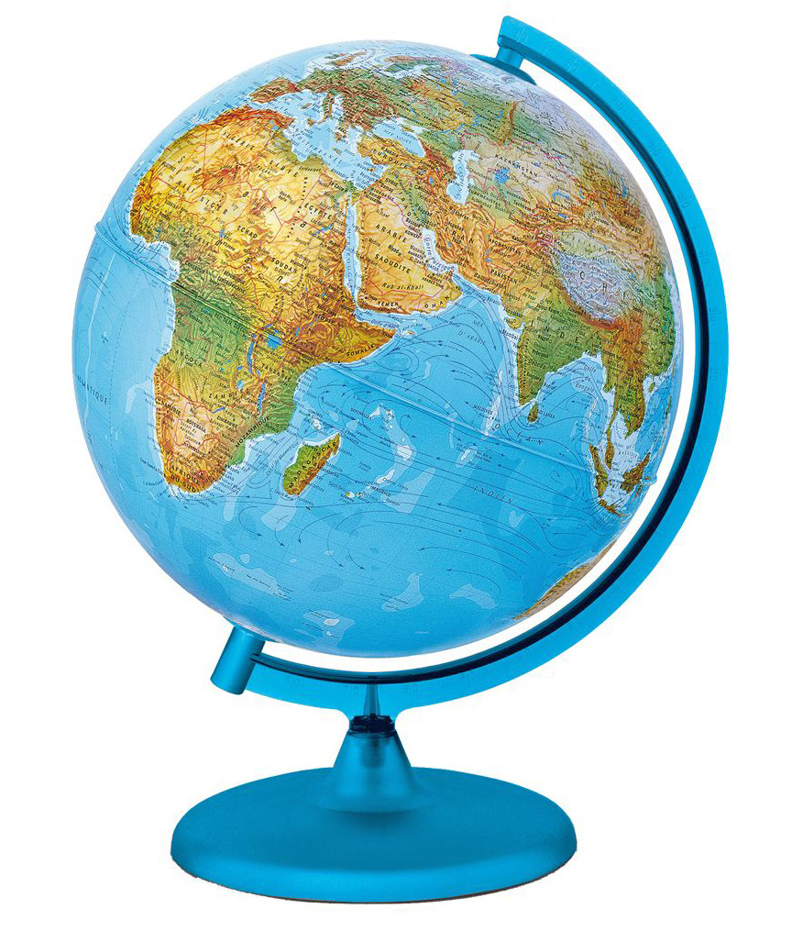
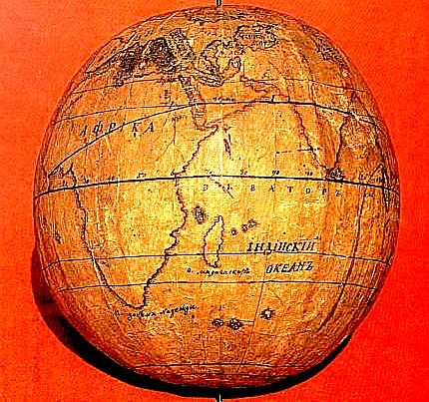
Глобус
Глобус
Първият български глобус
Глобусът е точно изображение на кълбовидната форма на Земята в умален вид.
Върху глобуса са нанесени формите на релефа, водите, континентите и океаните.
Първият бъгарски глобус е изработен през 1836 г. от Неофит Рилски.

Slide 3
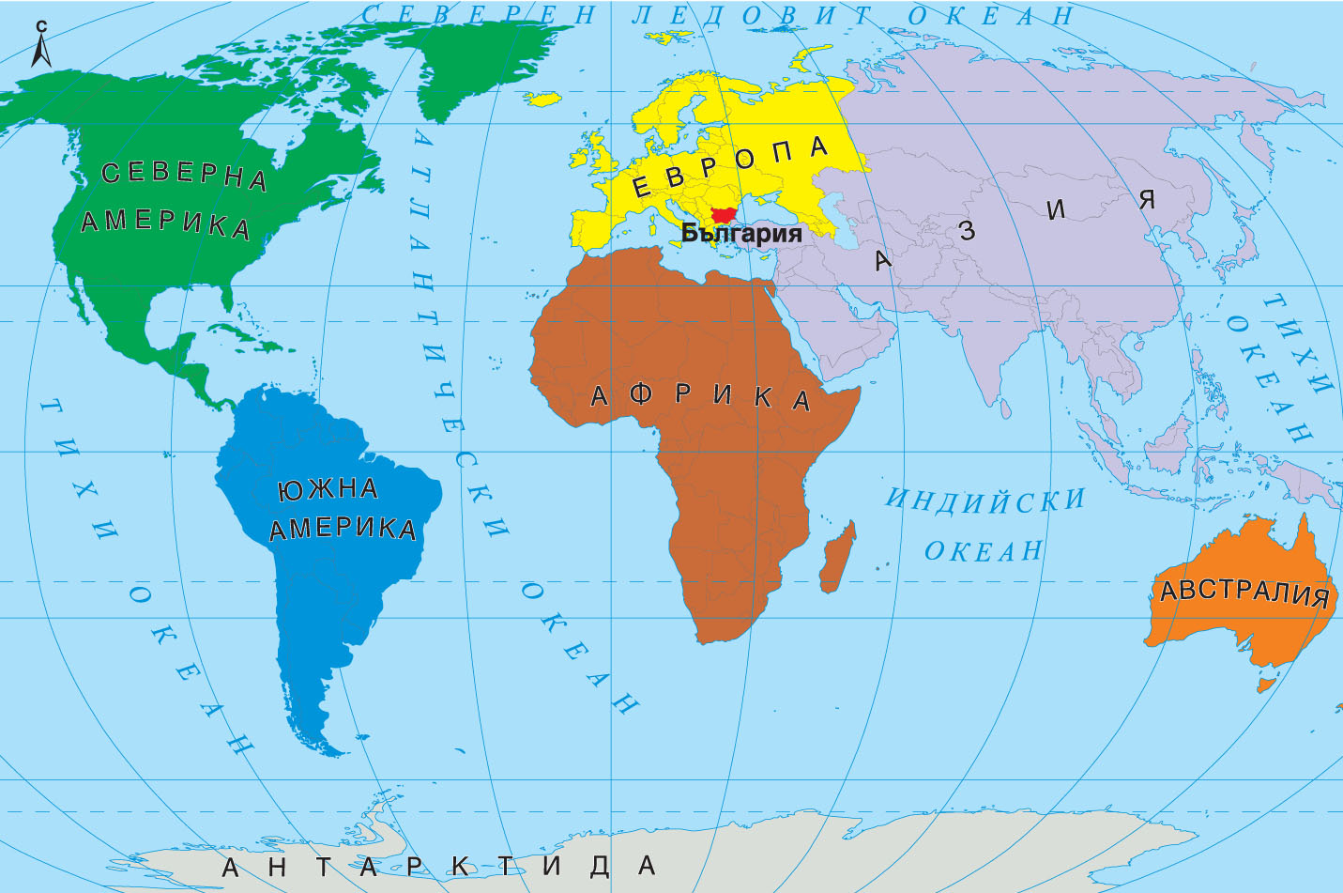
Географска карта
Изображение на повърхността на Земята в умален вид върху плоскост.

Slide 4
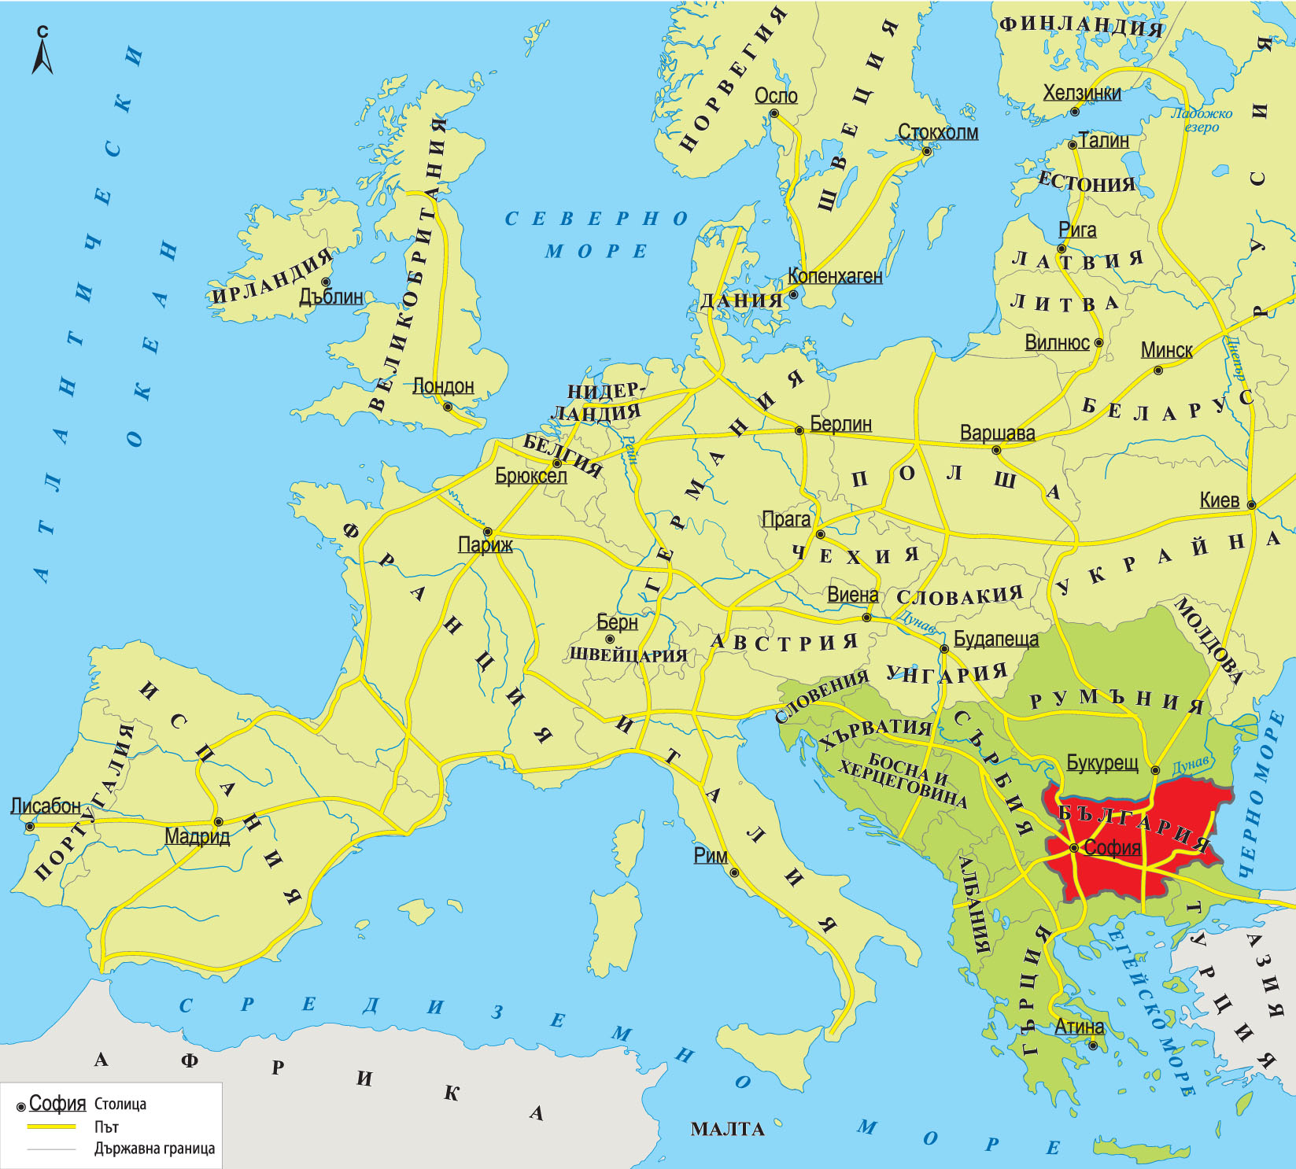
Местоположение на България
България е разположена в Югоизточна Европа, в източните части на Балканския полуостров.
Тя заема кръстопътно положение, защото през нея минават пет от десетте най-важни пътища на Европа.

Slide 5
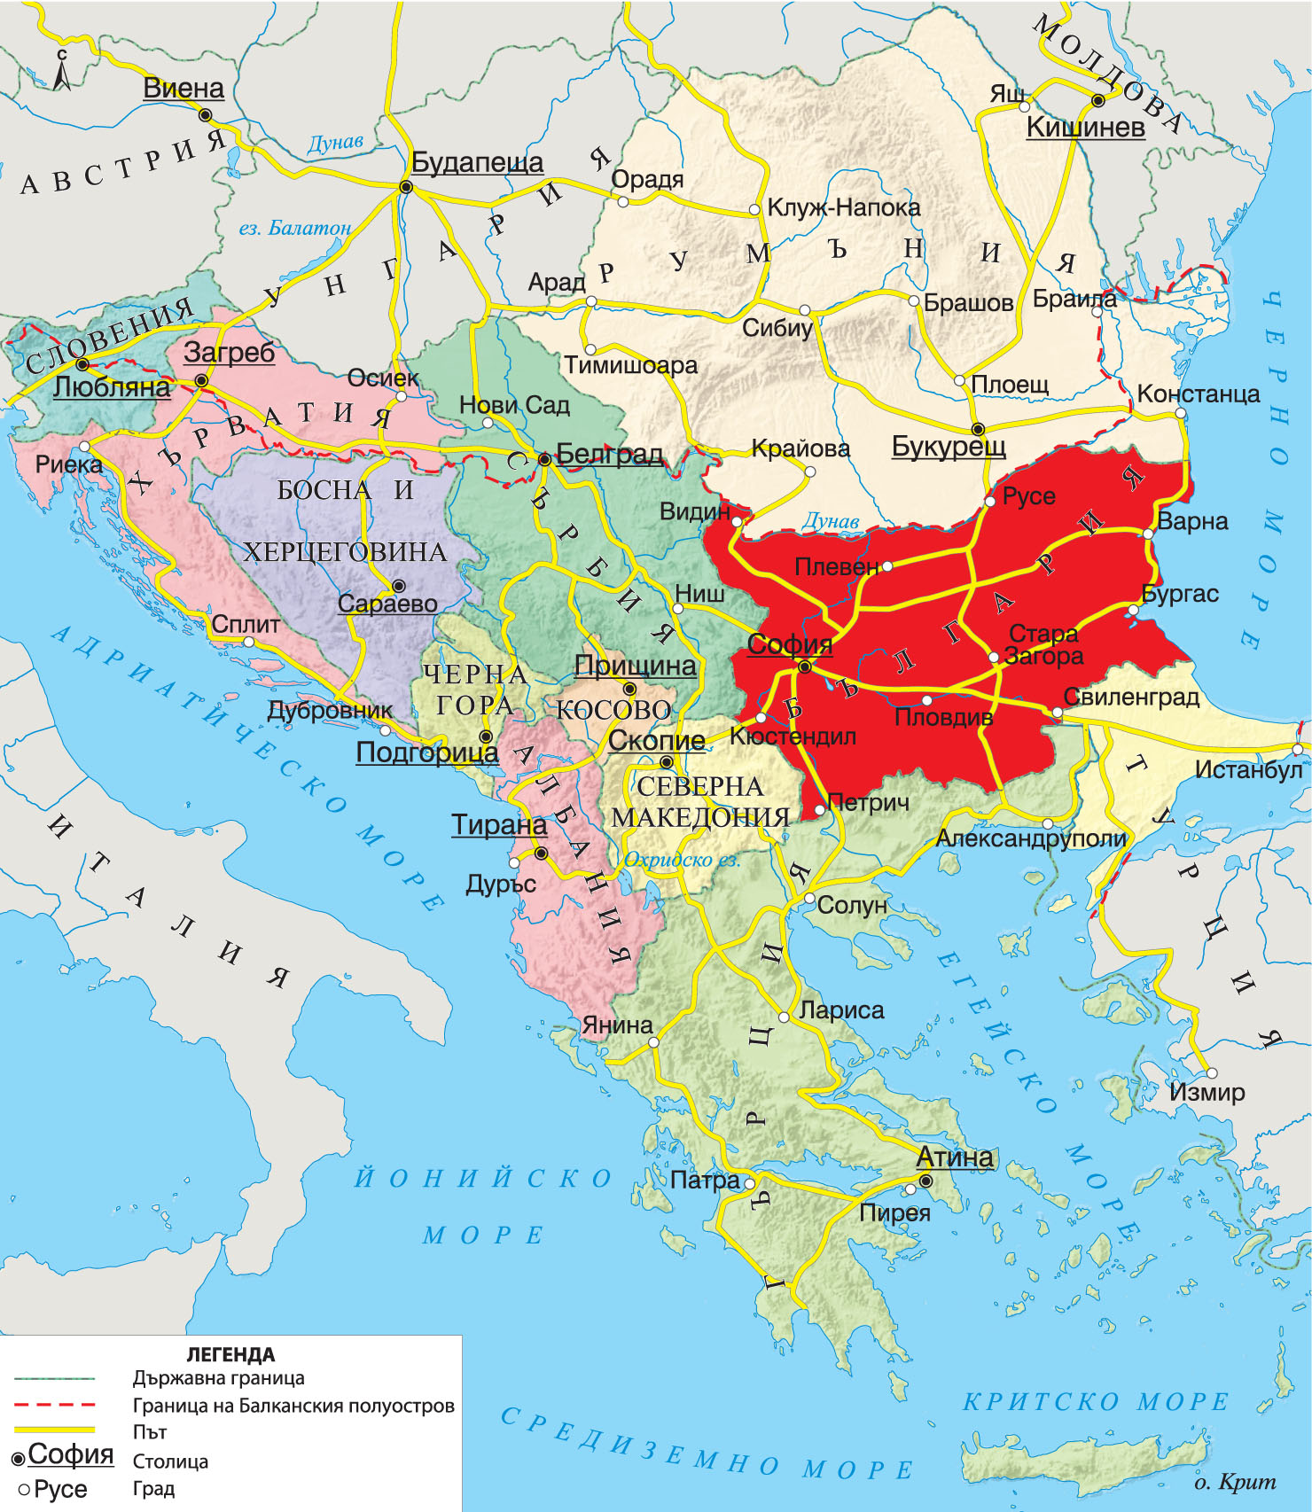
България на Балканския полуостров
Полуостровът е част от сушата, ограден от три страни с водни басейни.
Балканският полуостров е най-прекият път от континента Европа към континентите Азия Африка.

Slide 6
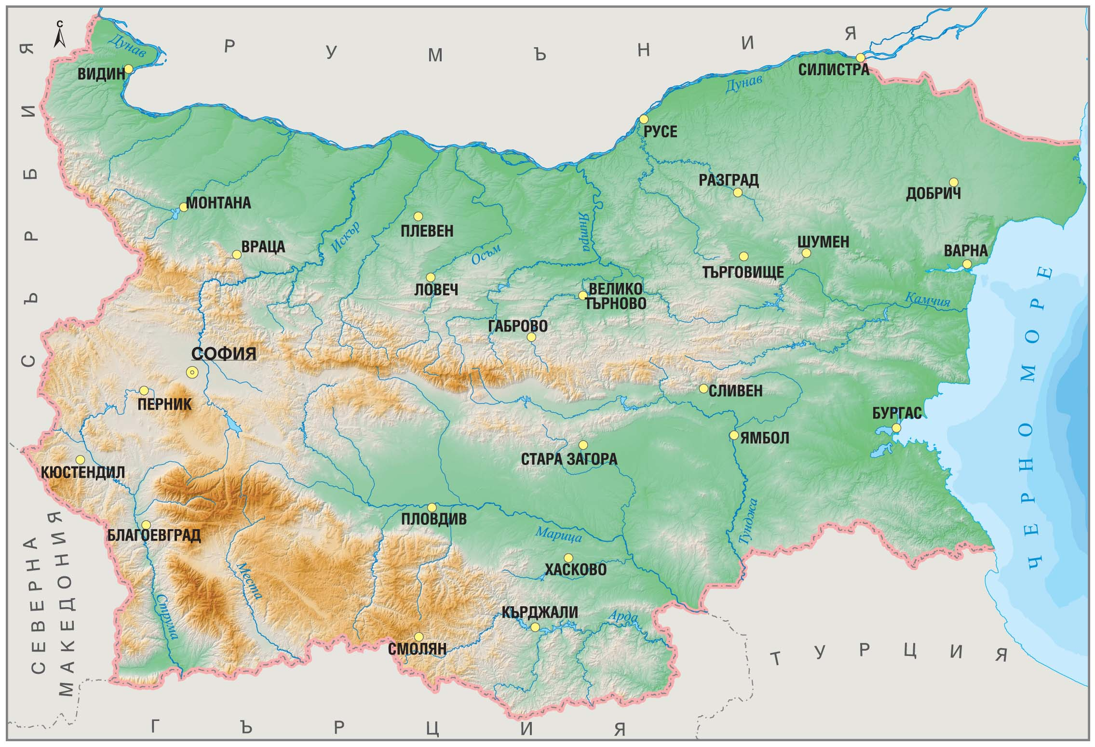
Граници на България

